Slide 1
Amélioration des processus logiciels
INF33307 Assurance de la qualité et gestion de projets informatiques
Ismaïl Khriss

Slide 2

Plan
Maturité vs immaturité d’une entreprise de développement en logiciel
Qu’est-ce que l’amélioration des processus logiciels?
Cadre SPI
Processus SPI
Exemple de cadre SPI : CMM et CMMI
Autres cadres SPI

Slide 3

Entreprise immature
Processus de développement
improvisé
non suivi rigoureusement
Fonctionnement
réactif (par opposition à proactif)
extinction d’incendies
Échéances et budgets
dépassés
c’est une routine
Prédiction de qualité
difficile
Succès
possible,
mais basé uniquement sur la performance du personnel

Slide 4

Entreprise mature
Processus de développement
plus ou moins uniforme
discipliné
codifié
toujours suivi
Fonctionnement
planifié (proactif)
Échéances et budgets
basés sur les données du passé
réalistes
Prédiction de qualité
prévisible
évaluée de manière quantitative
Succès
relativement prévisible
basé sur un cadre de comportement
s’appuyant sur les résultats du passé

Slide 5
Qu’est-ce que l’amélioration des processus logiciels?
SPI (Software process improvement) implique que:
Les éléments d’un processus logiciel efficace peuvent être définis de manière efficace
Une approche organisationnelle existante du développement de logiciels peut être évaluée par rapport à ces éléments, et
Une stratégie d’amélioration significative peut être définie
La stratégie SPI transforme l’approche existante du développement logiciel en quelque chose de plus ciblé, plus reproductible, plus fiable (en termes de qualité du produit fabriqué et de rapidité de livraison), et qui est rentable

Slide 6
Cadre SPI
Un ensemble de caractéristiques qui doivent être présentes si un processus logiciel efficace doit être réalisé
Une méthode pour évaluer si ces caractéristiques sont présentes
Un mécanisme pour résumer les résultats de l’évaluation
Une stratégie pour aider une organisation à mettre en œuvre des caractéristiques de processus jugées faibles ou manquantes
Un cadre SPI évalue la maturité du processus logiciel d’une organisation et fournit une indication qualitative du niveau de maturité

Slide 7
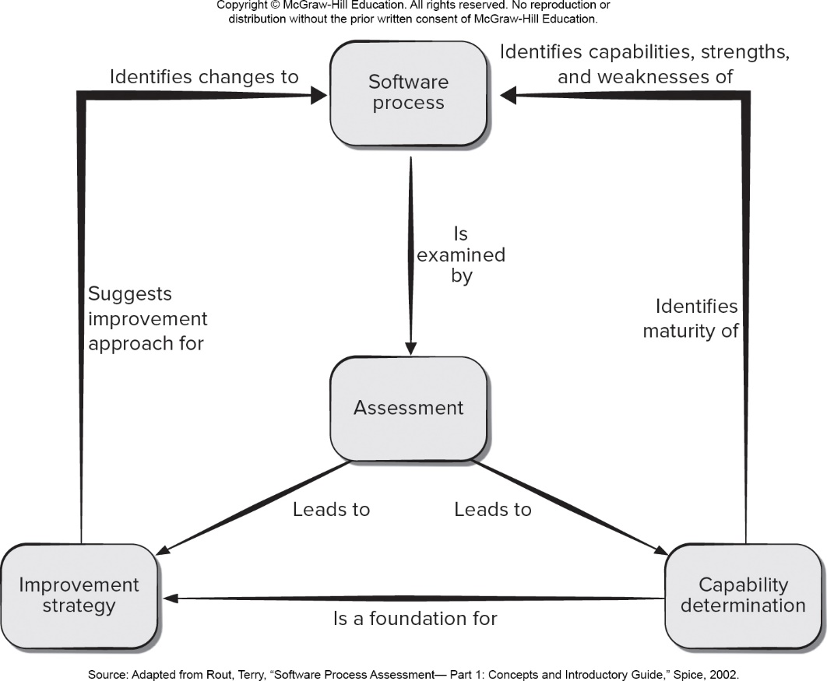
Éléments du cadre SPI
Les éléments sont le processus logiciel, l’évaluation, la capacité déterminée et la stratégie d’amélioration
Le processus logiciel est examiné par l’évaluation et cela conduit à une stratégie d’amélioration et à une détermination des capacités
La détermination des capacités est le fondement de la stratégie d’amélioration
La détermination des capacités identifie les capacités, les forces et les faiblesses du processus logiciel et en identifie la maturité
La stratégie d’amélioration identifie les changements apportés au processus logiciel et suggère une approche d’amélioration

Slide 8
Établissement de cadres SPI
Lorsqu’un cadre SPI est appliqué, une organisation doit établir des mécanismes pour:
Soutenir la transition technologique
Déterminer dans quelle mesure une organisation est prête à absorber les changements de processus proposés
Mesurer le degré d’adoption des changements

Slide 9
Établissement de cadres SPI
Un modèle de maturité est appliqué dans le cadre d’un cadre SPI
L’objectif du modèle de maturité est de fournir une indication globale de la maturité des processus présentée par une organisation logicielle en montrant:
Une indication de la qualité du processus logiciel
La mesure dans laquelle le professionnel comprend et applique le processus
L’état général de la pratique du génie logiciel

Slide 10
Processus SPI
Cinq étapes:
Évaluation
Analyse des écarts
Sélection et justification
Installation/migration
Évaluation

Slide 11
Processus SPI
L’évaluation examine un large éventail d’actions et de tâches qui mèneront à un processus de haute qualité
Cohérence. Les activités, actions et tâches importantes sont-elles appliquées de manière cohérente dans tous les projets logiciels et par toutes les équipes logicielles?
Sophistication. Les actions de gestion et techniques sont-elles exécutées avec un niveau de sophistication qui implique une compréhension approfondie des meilleures pratiques?
Acceptation. Le processus logiciel et la pratique du génie logiciel sont-ils largement acceptés par la direction et le personnel technique?
Engagement. La direction a-t-elle engagé les ressources nécessaires pour assurer la cohérence, la sophistication et l’acceptation?
Analyse des écarts — La différence entre l’application locale et les meilleures pratiques représente un «écart» qui offre des possibilités d’amélioration

Slide 12
Processus SPI
3. Sélection et justification:
Choisissez le modèle de processus qui correspond le mieux à votre organisation, à ses parties prenantes et au logiciel que vous créez
Décidez de l’ensemble des activités du cadre qui seront appliquées, des principaux produits de travail qui seront produits et des points de contrôle d’assurance qualité qui permettront à votre équipe d’évaluer les progrès
Développer une répartition du travail pour chaque activité du cadre (par exemple, la modélisation), en définissant l’ensemble de tâches qui serait appliqué pour un projet typique
Il faut consacrer du temps et de l’argent à la mise en œuvre du choix fait par une organisation et ces dépenses doivent être justifiées

Slide 13
Processus SPI
4. Installation/migration:
La refonte des processus logiciels (SPR pour Software process redesign) concerne l’identification, l’application et le perfectionnement de nouvelles façons d’améliorer et de transformer considérablement les processus logiciels
Trois modèles de processus SPR différents sont considérés:
Le processus existant («tel quel», «as-is»),
Un processus de transition («ici à là », «here-to-there»)
Le processus cible («être», «to-be»)

Slide 14
Processus SPI
5. Évaluation:
Évalue le degré auquel les modifications ont été instanciées et adoptées
La mesure dans laquelle de tels changements se traduisent par une meilleure qualité logicielle ou d’autres avantages tangibles du processus
L’état général du processus et la culture organisationnelle à mesure que les activités de SPI se déroulent
Les mesures quantitatives sont recueillies à partir des projets qui ont utilisé le processus de transition ou «futur» et comparées avec des mesures similaires qui ont été recueillies pour les projets qui ont été menés dans le cadre du processus «tel quel»

Slide 15

CMM (Capability Maturity Model)
Modèle des capacités de développement logiciel
évaluation
d’évolution
Créé par le SEI (Software Engineering Institute)
Répertorie des pratiques
de planification
d’ingénierie
de gestion
Pour aider l’organisation à atteindre des objectifs
de coûts
de délai
de qualité
de fonctionnalité

Slide 16

Définitions
Potentiel du processus (Software Process Capability)
résultats possibles en suivant un processus
Performance du processus
résultat effectivement obtenu en suivant le processus
Maturité du processus
dans quelle mesure un processus est explicitement
défini
géré
mesuré
effectif

Slide 17
Définitions
Potentiel du processus (Software Process Capability)
résultats possibles en suivant un processus
Performance du processus
résultat effectivement obtenu en suivant le processus
Maturité du processus
dans quelle mesure un processus est explicitement
défini
géré
mesuré
effectif

Slide 18
Structure de CMM
Niveaux de maturité
5 niveaux de maturité
Un niveau comporte des secteurs-clés
sauf le 1
Un secteur-clé comporte cinq parties
appelées caractéristiques communes
Une caractéristique commune indique les pratiques clés
sa mise en œuvre permet d’atteindre les objectifs du secteur-clé
Indiquent
Contiennent
Potentiel du processus
Secteurs-clés
Réalisent
Structurés par
Objectifs
Caractéristiques communes
Portent sur
Contiennent
Mise en œuvre ou institutionnalisation
Pratiques clés
Décrivent
Infrastructure ou activités

Slide 19




Niveaux de maturité
Processus en
amélioration
continue
Optimisé
(5)
Maîtrisé
(4)
Processus
prévisible
Processus
standard
cohérent
Défini
(3)
Reproductible
(2)
Processus
structuré
Niveau initial
(1)

Slide 20
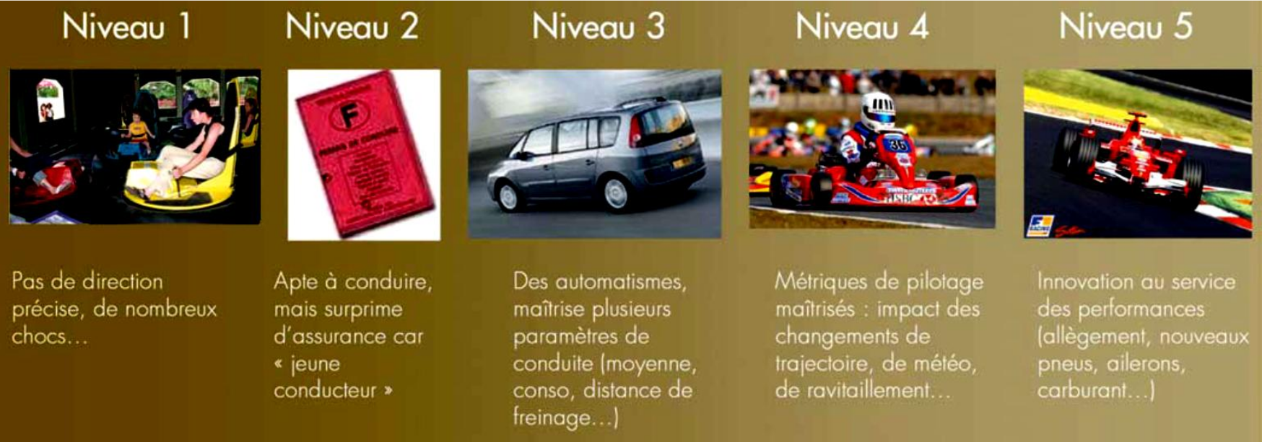

Métaphore avec l’automobile
http://www.labri.fr/perso/xblanc/data/CP/CMMI_SQLI_LABRI_nov2012.pdf

Slide 21
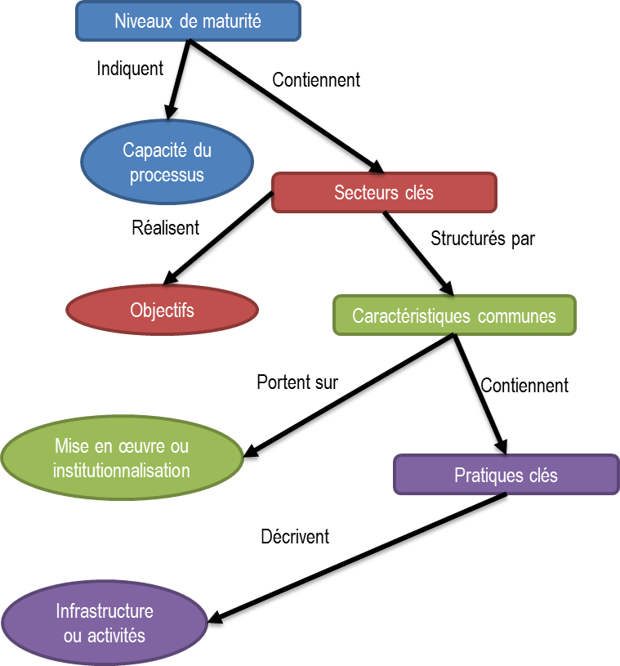
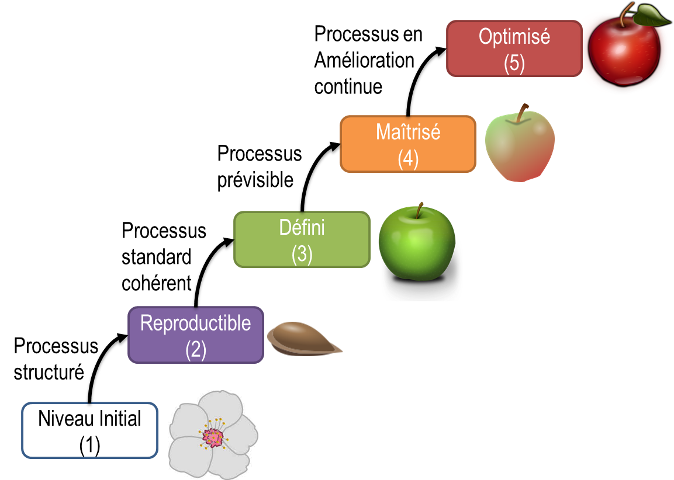
Niveaux de maturité – 1 – Initial
Processus
ad hoc, parfois chaotique
Peu de processus
tant au point de vue technique que de gestion
Si processus existe, il est abandonné en cas de crise
Succès rares, imprévisibles
S’il y a succès, il est dû aux efforts d’individus

Slide 22
Niveaux de maturité – 2 – Reproductible
Gestion des nouveaux projets basée sur le passé
l’expérience mémorisée de projets semblables
L’engagement des ressources humaines
garantit une pérennité du savoir-faire
dans la limite de leur présence dans l’organisation

Slide 23
Niveaux de maturité – 3 – Défini
Processus (facettes techniques et de gestion)
documenté et standardisé
intégré dans l’entreprise
Caractéristiques d’un processus bien défini
critères de départ
entrées
procédures et standards pour faire le travail
mécanismes de vérification
sorties
critères de terminaison
Les projets utilisent une version adaptée et approuvée du processus standard
Utilisation de pratiques de génie logiciel efficaces
Un groupe responsable du processus génie logiciel
Programme de formation à l’échelle de l’entreprise

Slide 24
Niveaux de maturité – 4 – Maîtrisé
Processus prévisible,
car il y a un fonctionnement dans des limites mesurables
Produits de qualité prévue élevée
Au niveau de la direction
l’entreprise définit des objectifs quantitatifs de qualité pour le produit et le processus
Productivité et qualité
mesurées dans le cadre d’un programme de mesure à l’échelle de l’entreprise
Les mesures sont mises dans une BD d’entreprise et analysées
ces mesures sont la base pour évaluer le processus et les produits
Au niveau du projet
on obtient le contrôle en diminuant les variations de performance de processus
pour qu’ils soient dans des limites acceptables

Slide 25
Niveaux de maturité – 5 – Optimisé
Amélioration continue du processus
l’entreprise au complet insiste sur ce point
Les données d’efficacité du processus sont utilisées
pour faire des analyses coûts-bénéfice des nouvelles technos
Les équipes de projets analysent les fautes
pour déterminer leurs causes
les leçons tirées sont diffusées aux autres projets
Amélioration continue, grâce aux données quantitatives

Slide 26

Secteurs-clés – Niveau 2 – Reproductible
Gestion des besoins
Planification du projet
Suivi et contrôle de projet
Gestion de la sous-traitance
Assurance qualité
Gestion de configuration

Slide 27
Secteurs-clés – Niveau 3 – Défini
Focalisation organisationnelle
établir une responsabilité organisationnelle
quant aux activités reliées au projet
pour améliorer le processus logiciel de l’organisation
Définition de processus
Programme de formation
Gestion logicielle intégrée
intégrer les pratiques techniques et pratiques de gestion
en un processus cohérent et défini
Revues par les pairs
éliminer tôt et efficacement les défauts

Slide 28
Secteurs-clés – Niveau 4 – Maîtrisé
Gestion quantitative du processus
Gestion de la qualité logicielle

Slide 29
Secteurs-clés – Niveau 5 – Optimisé
Prévention des défauts
identifier les causes des défauts
et faire en sorte qu’elles ne se reproduisent pas
Gestion de changements technologiques
identifier les nouvelles technologies performantes
et à effectuer l’introduction dans l’organisation
Gestion de changement de processus
améliorer toujours le processus de développement

Slide 30
Caractéristiques communes
Chaque secteur-clé a 5 caractéristiques communes
Indiquant si la mise en œuvre d’un secteur-clé est
efficace
reproductible
durable
Engagement de réalisation
Capacité de réalisation
Activités réalisées
Mesure et analyse
Vérification de mise en œuvre

Slide 31
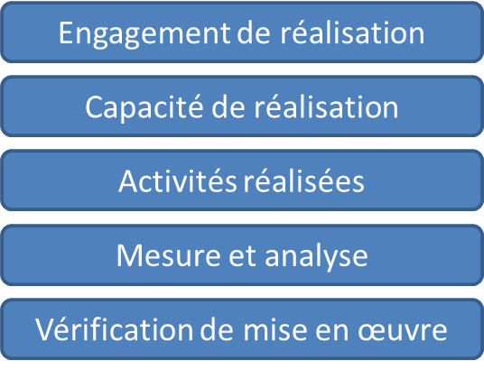
Caractéristiques communes – Engagement de réalisation
Un plan d’action à suivre
Permet de s’assurer
la mise en œuvre
la durabilité du processus d’amélioration
Nécessite
la définition de procédés de contrôle
l’implication des dirigeants

Slide 32
Caractéristiques communes – Capacité de réalisation
Préalables à un projet de développement logiciel
pour la mise en œuvre du processus d’amélioration
On y décrit
les ressources
les structures hiérarchiques
les formations requises

Slide 33
Caractéristiques communes – Activités réalisées
Les procédures améliorant un secteur-clé
Les activités réalisées incluent
la définition de plans et de procédures
la réalisation et le suivi du travail
l’application d’actions correctives si nécessaire

Slide 34
Caractéristiques communes – Mesure et analyse
Tout processus d’amélioration doit être validé
par une série de mesures et d’analyses
Pour ce faire, il faut fournir
des exemples de mesures
montrant l’état des activités réalisées et leur validité

Slide 35
Caractéristiques communes – Vérification de mise en œuvre
Tout processus d’amélioration doit être conforme
Typiquement, il s’agit de définir
les audits
l’assurance qualité nécessaire

Slide 36
Pratiques clés
Des pratiques clés décrivent chaque caractéristique
activités
Pour satisfaire les objectifs de cette caractéristique

Slide 37
CMMI - Historique
Le CMM initial ne concernait que les bonnes pratiques du génie logiciel
Après un fort engouement pour ce modèle, d'autres modèles similaires ont vu le jour, tels que :
SE-CMM pour «System Engineering»
SA-CMM pour «Software acquisition»
IPD-CMM pour «Integrated Product Development»
People CMM pour le management des ressources humaines
SS-CMM pour «Supplier sourcing»
Il fallait donc rebaptiser le CMM initial en SW-CMM (pour software)
En 2001, le SEI a proposé une nouvelle version de son modèle, le CMMI (Capability Maturity model Integration) qui englobe les bonnes pratiques des autres modèles, sauf la gestion des ressources humaines qui n’est pas encore considérée (version 1.1)

Slide 38
CMMI - Historique
La version du modèle a été réactualisée en 2006 (version 1.2)
Cette version du CMMI tendait à simplifier le modèle et améliorait la prise en compte des composants de type matériel
La dernière version produite du modèle par le SEI date de 2011 (version 1.3)
En 2013, l’Université Carnegie-Mellon a créé une entité indépendante, le CMMI Institute, pour gérer les aspects pratiques du CMMI indépendamment du SEI.
En 2016, l’ISACA a racheté le CMMI Institute, en conservant son nom et son site
En 2018, une version 2.0 de CMMI a été publiée par l’ISACA

Slide 39
CMMI - Modèle
Le modèle CMMI définit une échelle de mesure de la maturité à cinq niveaux (comme le CMM), ainsi que les indicateurs nécessaires pour évaluer les activités menées par une équipe par rapport à cette échelle :
L’équipe peut être un groupe de travail, un ou plusieurs projets, une société voire une institution d’État
CMMI est un cadre générique de processus qui se décline en trois modèles (appelés constellations) :
CMMI-DEV pour le développement de systèmes (logiciel ou autre, modèle publié en août 2006)
CMMI-ACQ pour la maîtrise des activités d’achat (modèle publié en novembre 2007)
CMMI-SVC pour la fourniture de services (modèle publié en février 2009)
La particularité de ces trois modèles de processus est qu’ils ont une partie commune (le noyau ou «core» en anglais) qui représente environ 60 % des pratiques

Slide 40
CMMI - Modèle
D’un modèle à l’autre, les différences portent essentiellement sur la catégorie «Ingénierie» dont les pratiques varient selon l’activité concernée
Le CMMI-DEV est un modèle de processus (référentiel de bonnes pratiques) pour la réalisation de tout type de produit (ou système)
C’est cependant dans le développement et la maintenance de logiciel qu’il est le plus utilisé
Sa portée utile s’étendant de l’apparition d’un besoin jusqu’à la livraison du produit correspondant
Il y a d’autres modèles utiles pour d’autres domaines du logiciel, par exemple pour les infrastructures et opérations ITIL
Le modèle CMMI est majoritairement utilisé dans des organisations en informatique, toutefois les principes de CMMI s’appliquent à n’importe quelle activité d’ingénierie : architecture, mécanique, électronique…

Slide 41
Autres cadres SPI
SPICE - une initiative internationale pour soutenir la norme internationale ISO 15504-5: 2015 et ISO 12207: 2017
SPICE fournit un cadre pour évaluer un processus et fournir des informations sur les forces, les faiblesses et les capacités pour aider une organisation à atteindre ses objectifs
TickIT - une méthode d’audit qui évalue la conformité d’une organisation à la norme ISO 9001: 2015
ISO 9001: 2015 a adopté un cycle «planifier-faire-vérifier-agir» («plan-do-check-act») qui est appliqué aux éléments de gestion de la qualité d’un projet logiciel

